Slide 1

Das Projekt ALBINA
Energiebilanz Atmosphere - Schneedecke
Bilancio energetico atmosfera – manto nevoso

Slide 2
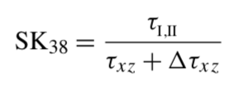

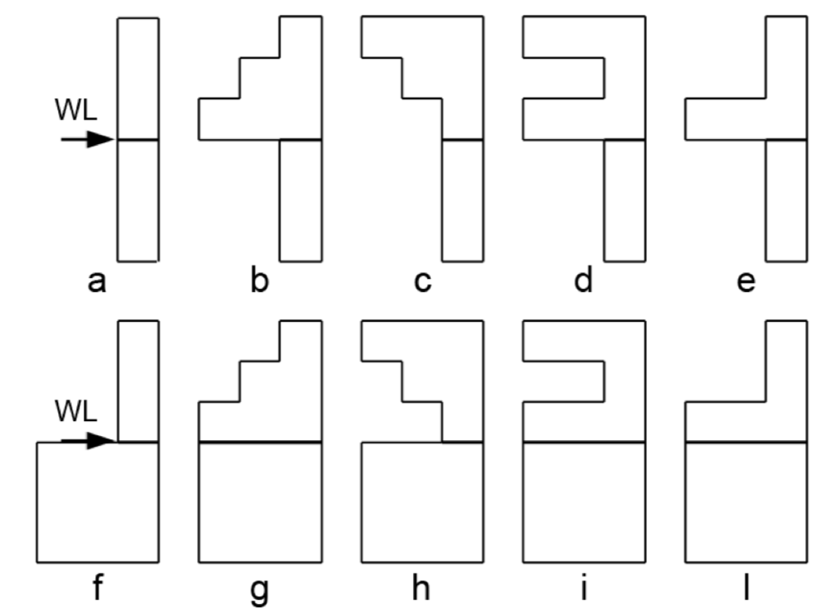
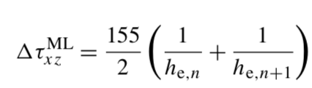
SK38 Stabilitätsindex | indice stabilità
Scherfestigkeit | Resistenza al taglio
Scherspannung | Sforzo a taglio
Neigung | Pendenza
Schneebrett | Lastrone
Last Skifahrer | Peso sciatore

Slide 3
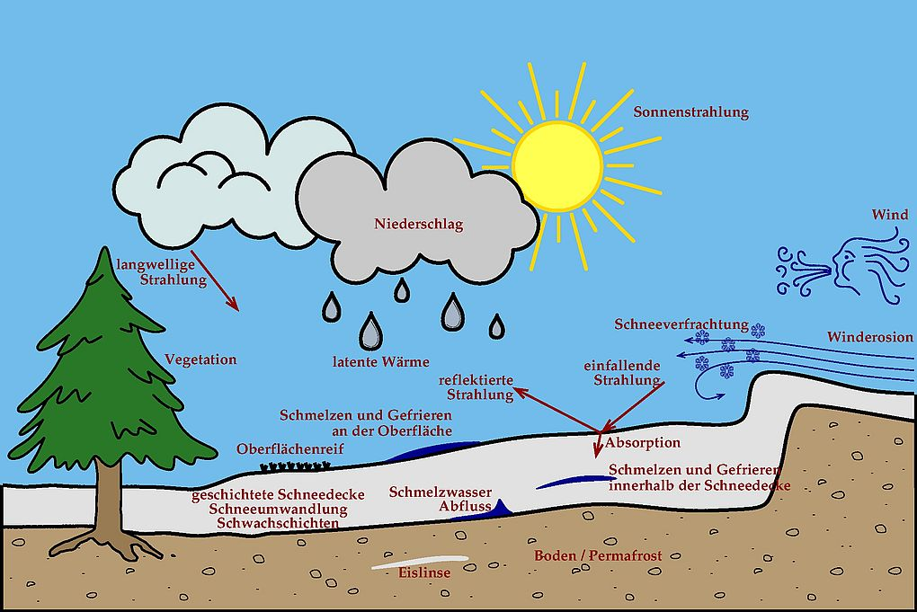
Was ist SNOWPACK? | Cos‘é SNOWPACK?
Finite-Element-Modell
Löst mehrere Differentialgleichungen
Energie- und Massenbilanzmodell
(Mechanisches Modell)
Modello ad elementi finiti
Risolve diverse equazioni differenziali
Modello di bilancio energetico e di massa
(Modello meccanico)

Slide 4
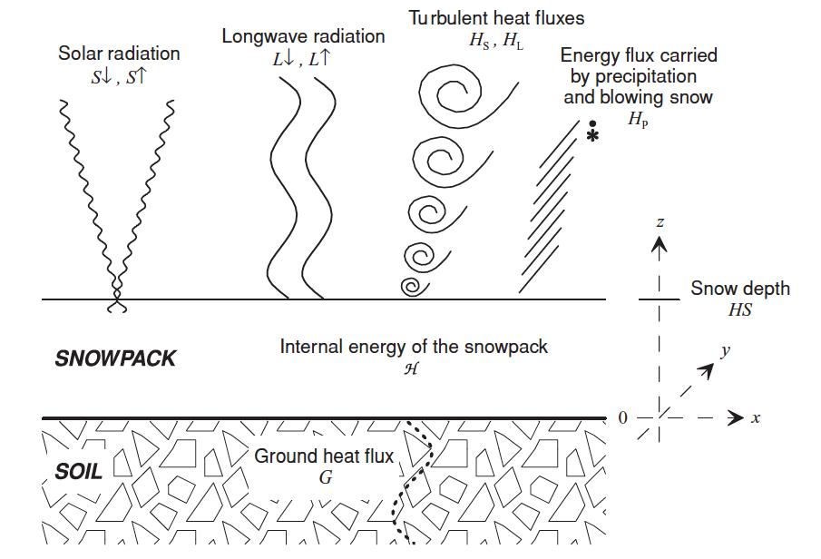
Die Flüsse der Bilanz | i flussi del bilancio

Slide 5
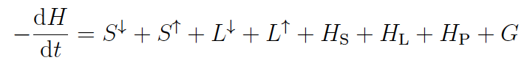
Die Energiebilanz | Il bilancio energetico

Slide 6
Die Flüsse der Bilanz | i flussi del bilancio
Der Energiefluss ist eine Größe, die die Übertragungsrate von Energie pro Flächeneinheit misst.
Das Wort "Fluss" bedeutet hier Veränderung oder Fluktuation.
Einheit > Wm⁻² (Js⁻¹ m⁻²)
Energiedichte
Einheit > Jm⁻²
Il flusso di energia è una quantità che misura il tasso di trasferimento di energia per unità di superficie.
La parola "flusso" significa cambiamento o fluttuazione.
Unità > Wm⁻² (Js⁻¹ m⁻²)
Densità energetica
Unità > Jm⁻²
Energie | energia
Zeit | tempo

Slide 7
Die Flüsse der Bilanz | i flussi del bilancio

Slide 8


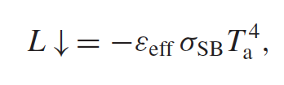

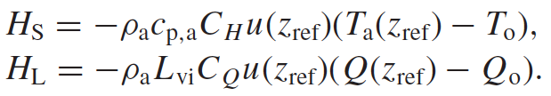
Die Flüsse der Bilanz | i flussi del bilancio

Slide 9
Beispiele | Esempi

Slide 10
Beispiele | Esempi

Slide 11
Beispiele | Esempi

Slide 12
Beispiele | Esempi

Slide 13
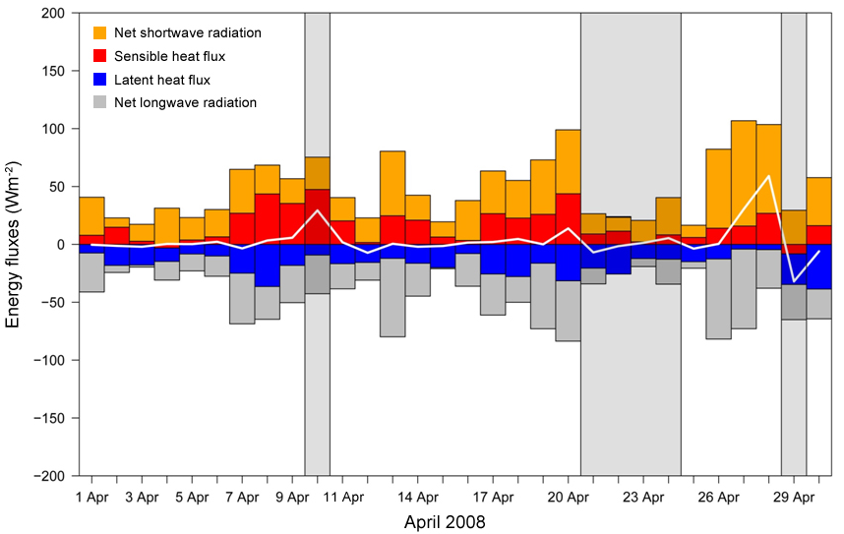
Beispiele | Esempi

Slide 14
